Slide 1
回收租赁商城-B2C
专注研发开源商城系统｜100%开源｜独立部署｜任意二开｜一次购买｜永久使用
产品介绍
— — wcqh.cn — —

Slide 2
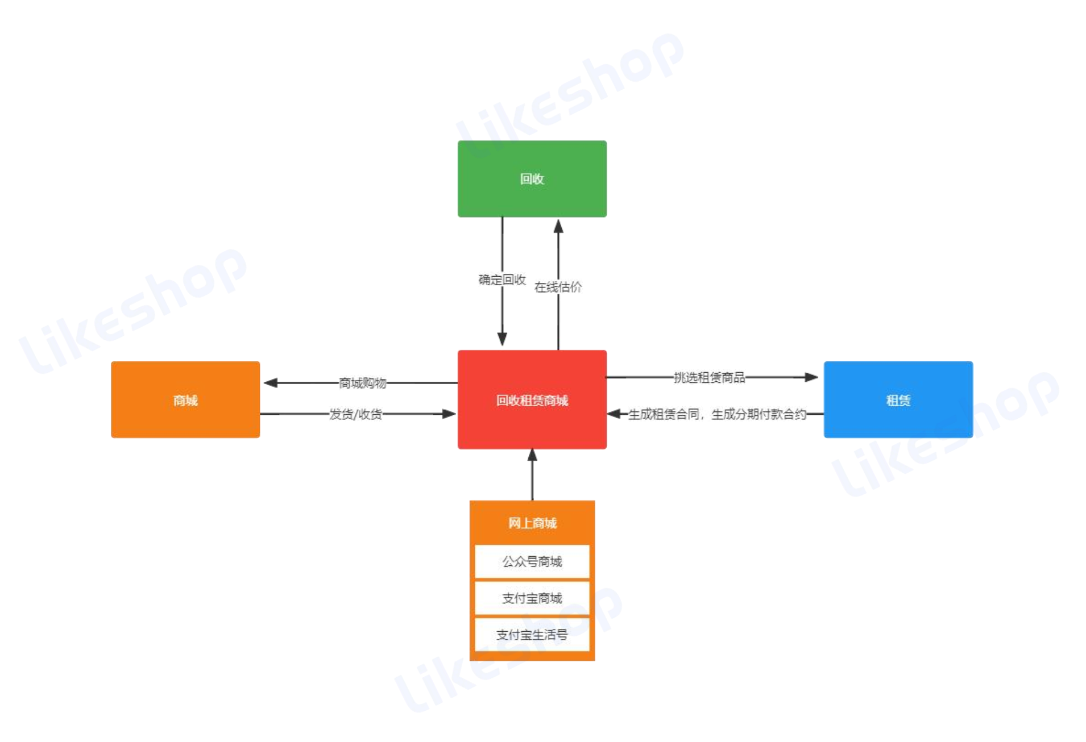
回收租赁业务模式
— — wcqh.cn — —

Slide 3
综合回收租赁平台
伴伴租赁回收租赁系统适用于物品回收、物品租赁、二手买卖 交易等三大场景。
系统支持智能评估回收价格，后台调整最终回收价，用户同意 回收后系统即刻放款，用户微信零钱提现。支持在线生成租赁 合同，交付租赁押金，生成分期付款合约，逾期自动计算滞纳 金。 功能强大，流程严谨，无论运营还是二开都是性价比极 高的100%开源回收租赁系统。
回收租赁商城
— — wcqh.cn — —

Slide 4
商城功能
01
基本商城流程
支持常规商品商城交易，回 收流程，租赁流程
02
回收功能
智能评估回收价，同意回收 即刻放款
03
租赁功能
在线生成租赁合同，生成分期付 款合约，逾期自动计算滞纳金
04
商城装修
商城首页、个人中心、分类、 底部标签栏等装修
会员等级
会员等级、分组、权益等管 理
05
营销功能
足迹气泡、专区活动等营销 功能
06
分销应用
分销推广返佣一应俱全，下级消 费赚佣金，推广新利器
小票打印
接入易联云等第三方硬件设 备，实现自动打印订单小票
07
08
会员充值
09
沉淀客户资金，长期锁定忠 实用户提升客单价
— — wcqh.cn — —

Slide 5
商城功能
 | _{商城资讯} |  | _{消息通知} |  | _{其他设置}
10 | 通过商城头条宣传，让每一 次活动宣传都面面俱到 | 11 | 全方位多渠道消息提醒，只 为及时触达用户 | 12 | 存储设置、交易设置、支付配置 等功能
— — wcqh.cn — —

Slide 6
01
基本商城流程
▫ 支持常规商品商城交易，回收流程，租赁流程
— — wcqh.cn — —

Slide 7
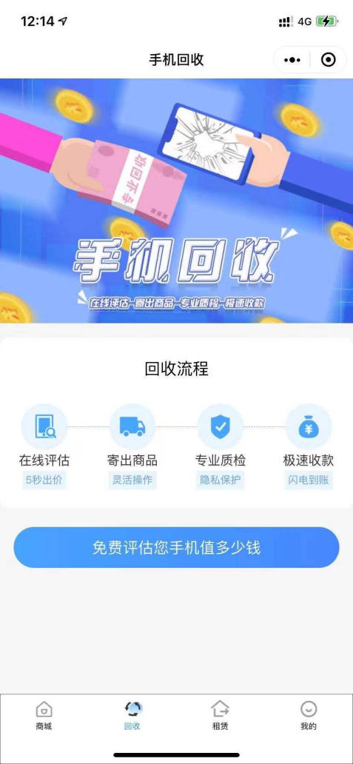
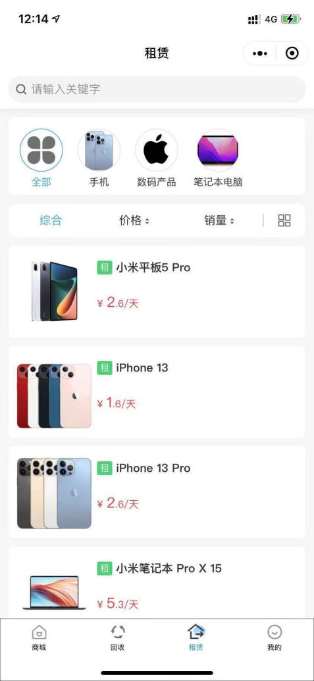
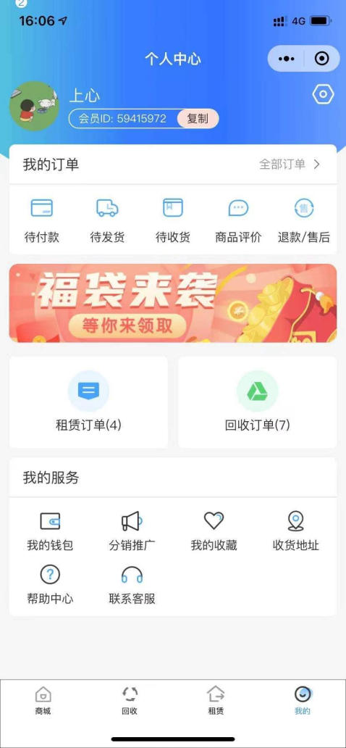
基础商城系统
支持常规商品商城交易，回收，租赁流程、多功能集合一体，满足您的多样需求
商城首页
回收
租赁
我的
— — wcqh.cn — —

Slide 8
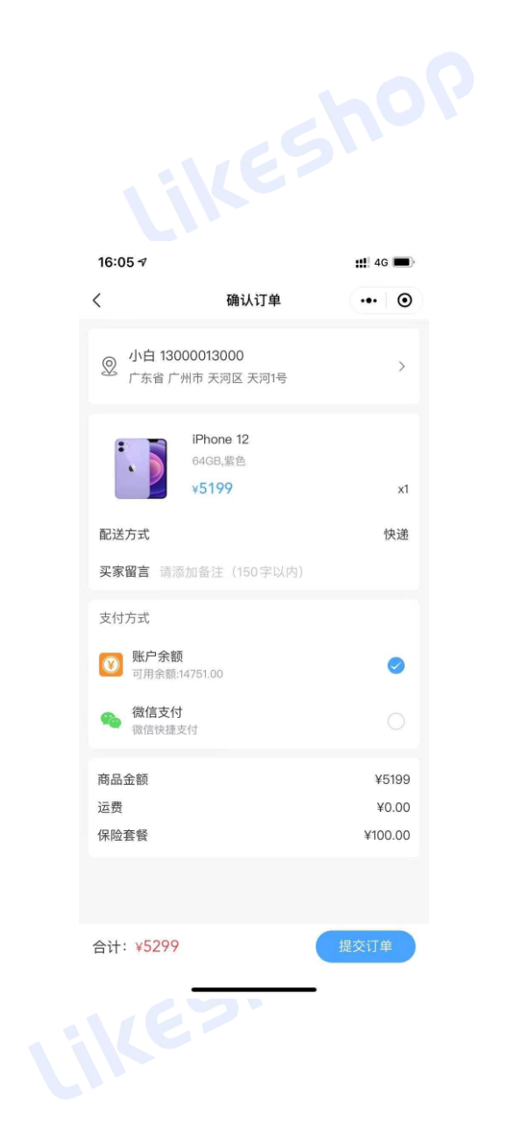
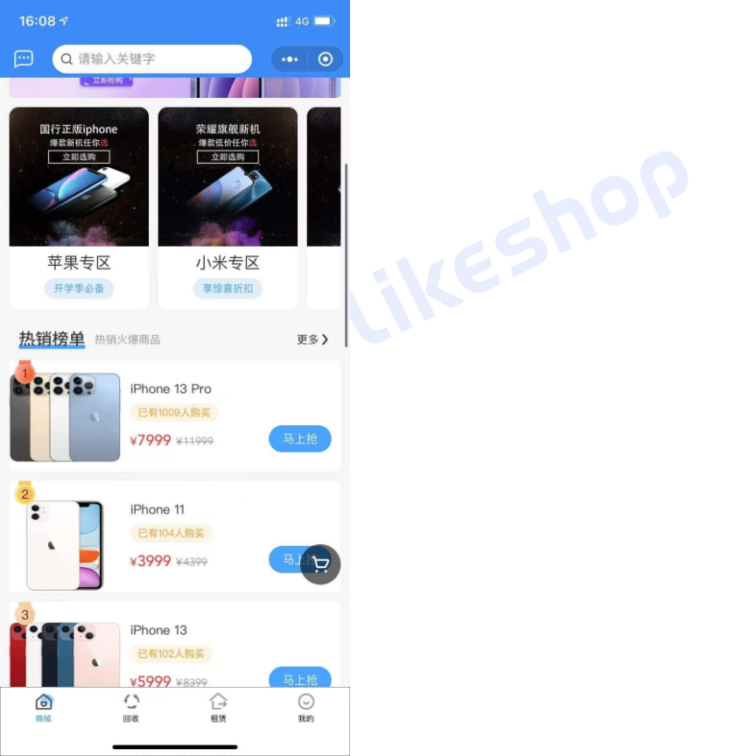
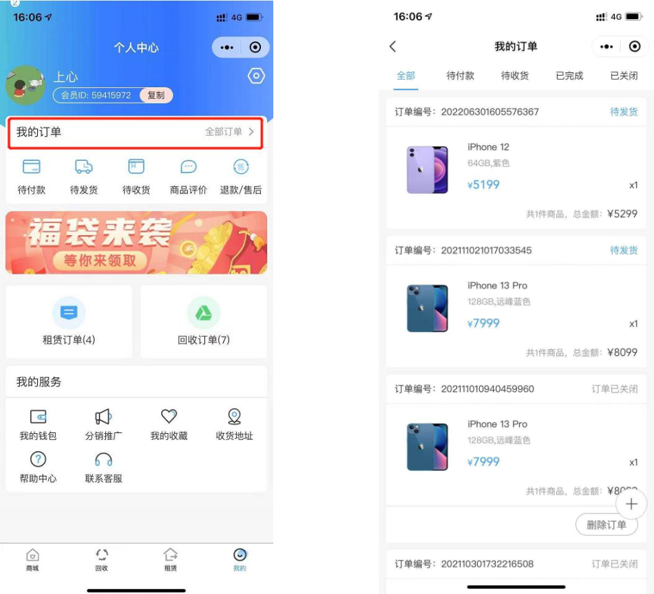
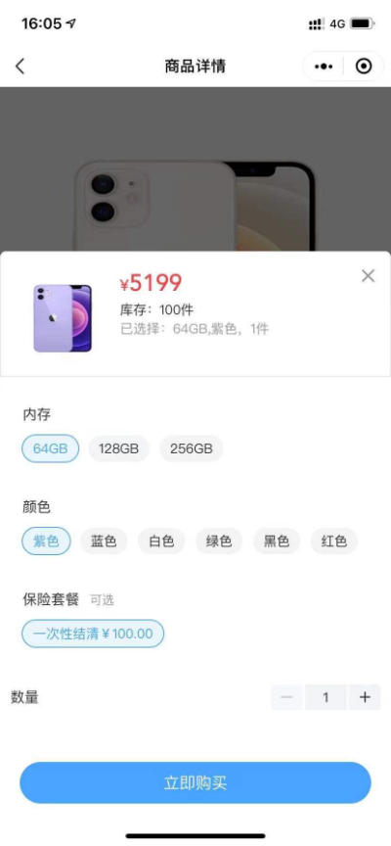
常规下单流程
常规商城下单流程，支持账户余额、微信支付和支付宝支付
商品列表
立即购买
下单结算
个人中心
我的订单
— — wcqh.cn — —

Slide 9
02
回收功能
▫ 智能评估回收价，同意回收即刻放款
— — wcqh.cn — —

Slide 10
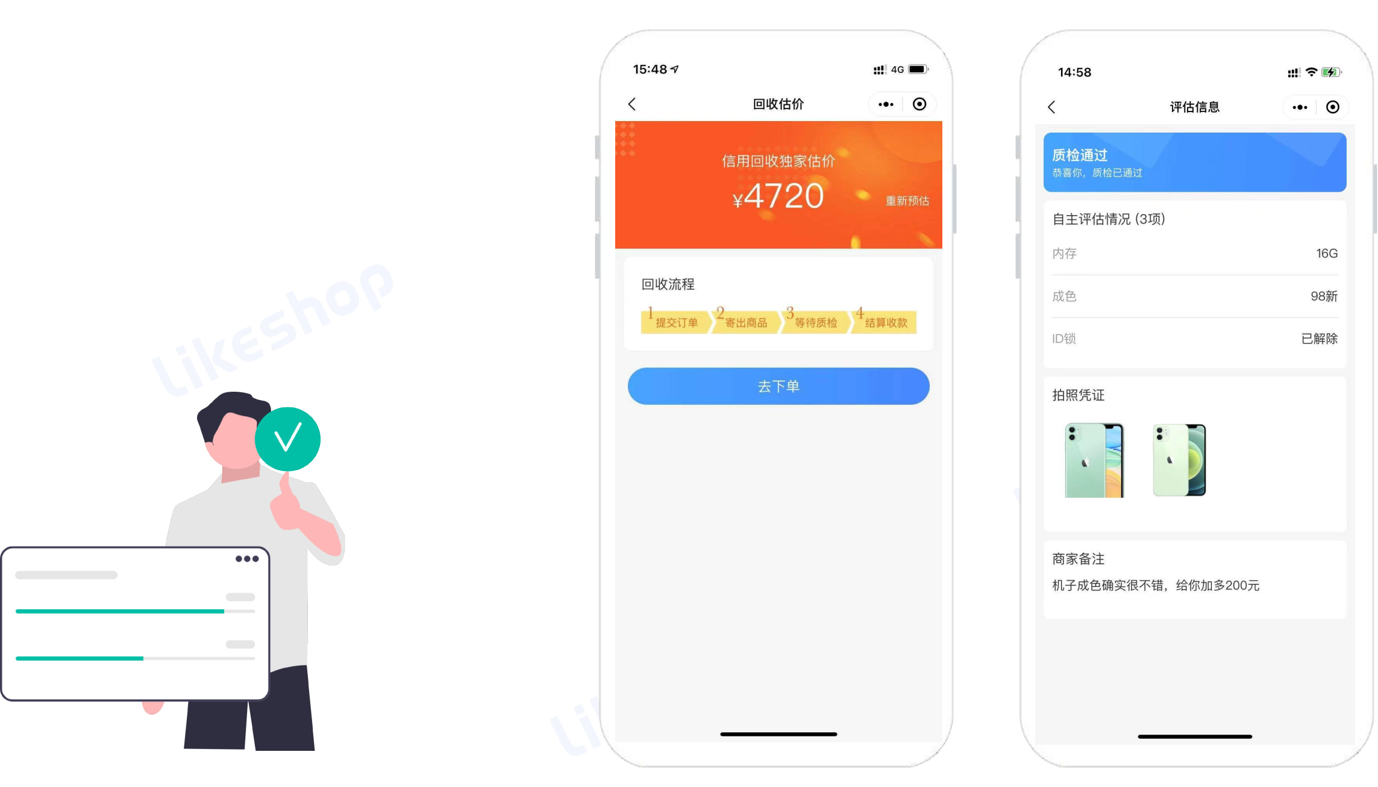
智能回收-01
智能在线评估
权威质检结果在线可见
— — wcqh.cn — —

Slide 11
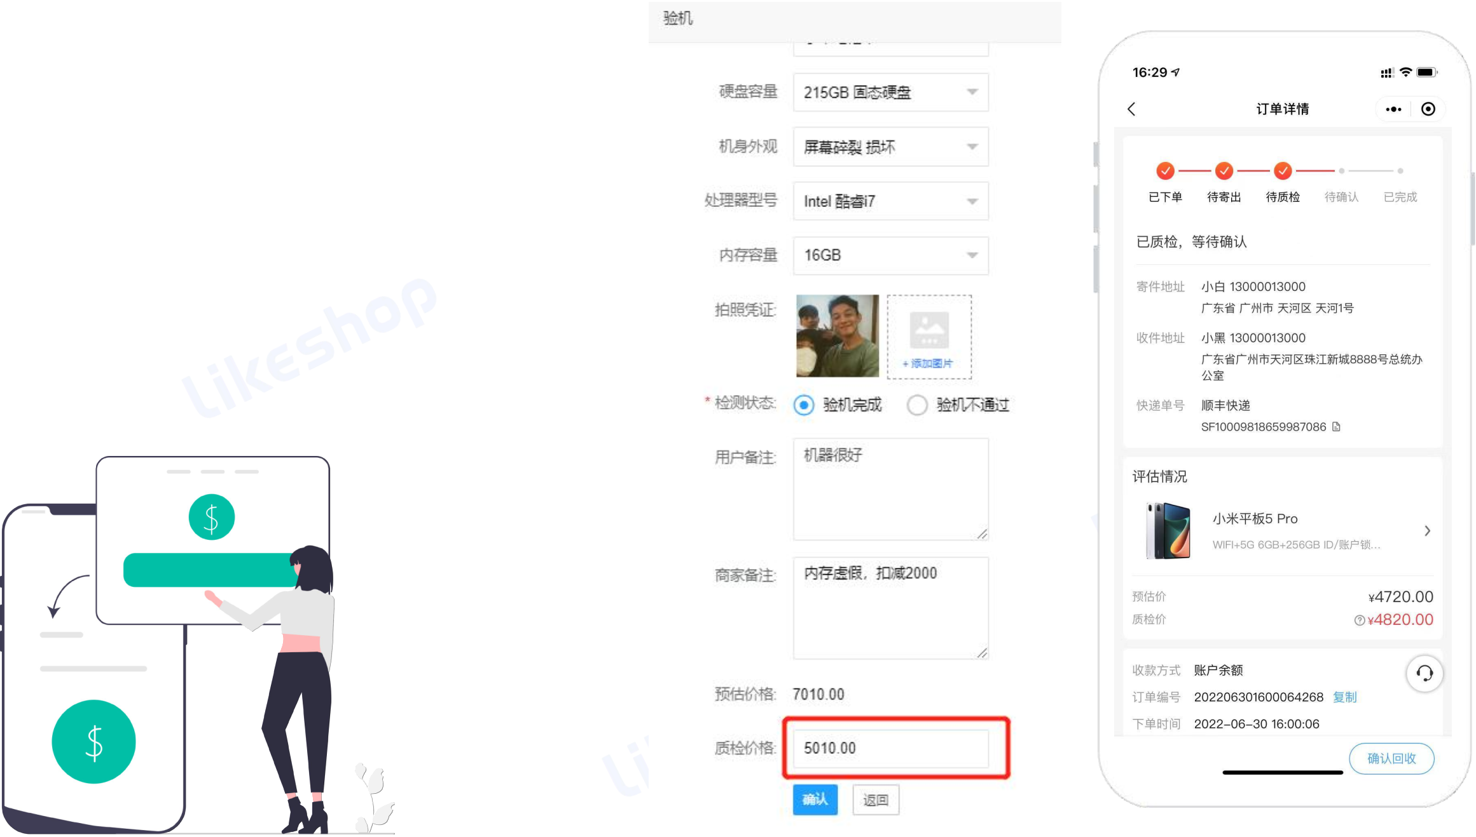
智能回收02
后台回收价格灵活调整 同意回收即刻放款
— — wcqh.cn — —

Slide 12
03
租赁功能
在线生成租赁合同，生成分期付款合约，逾 期自动计算滞纳金
— — wcqh.cn — —

Slide 13
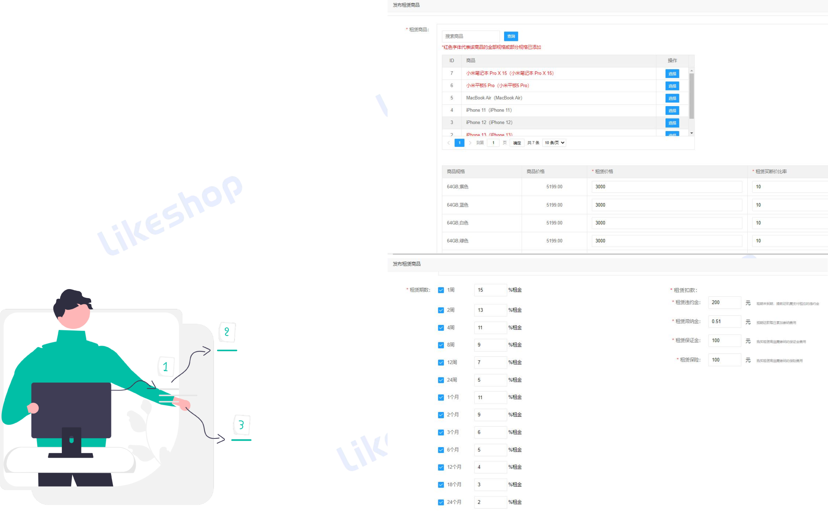
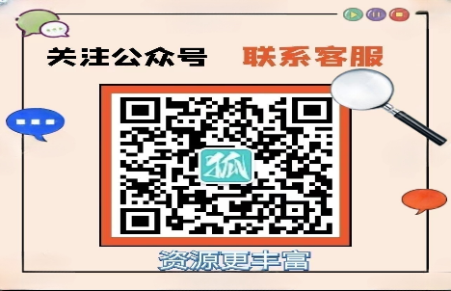
租赁流程-01
发布租赁商品
调整租赁期数、扣款设置
— — wcqh.cn — —

Slide 14
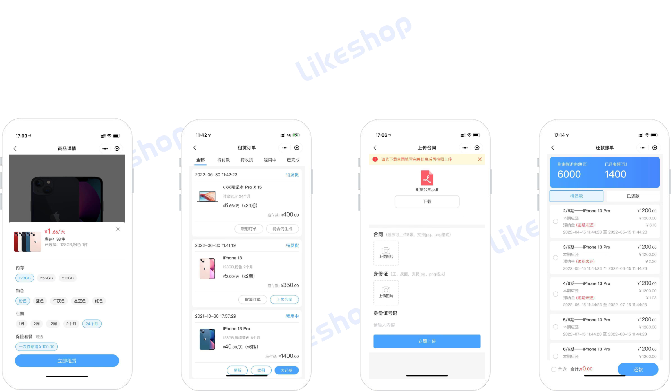
租赁流程-02
在线生成租赁合同
生成分期付款合约，逾期自动计算滞纳金
Wcqh.cn
租赁商品
租赁订单
上传合同
还款账单
— — wcqh.cn — —

Slide 15
04
商城装修
商城首页、个人中心、分类、底部标签栏等装 修
— — wcqh.cn — —

Slide 16
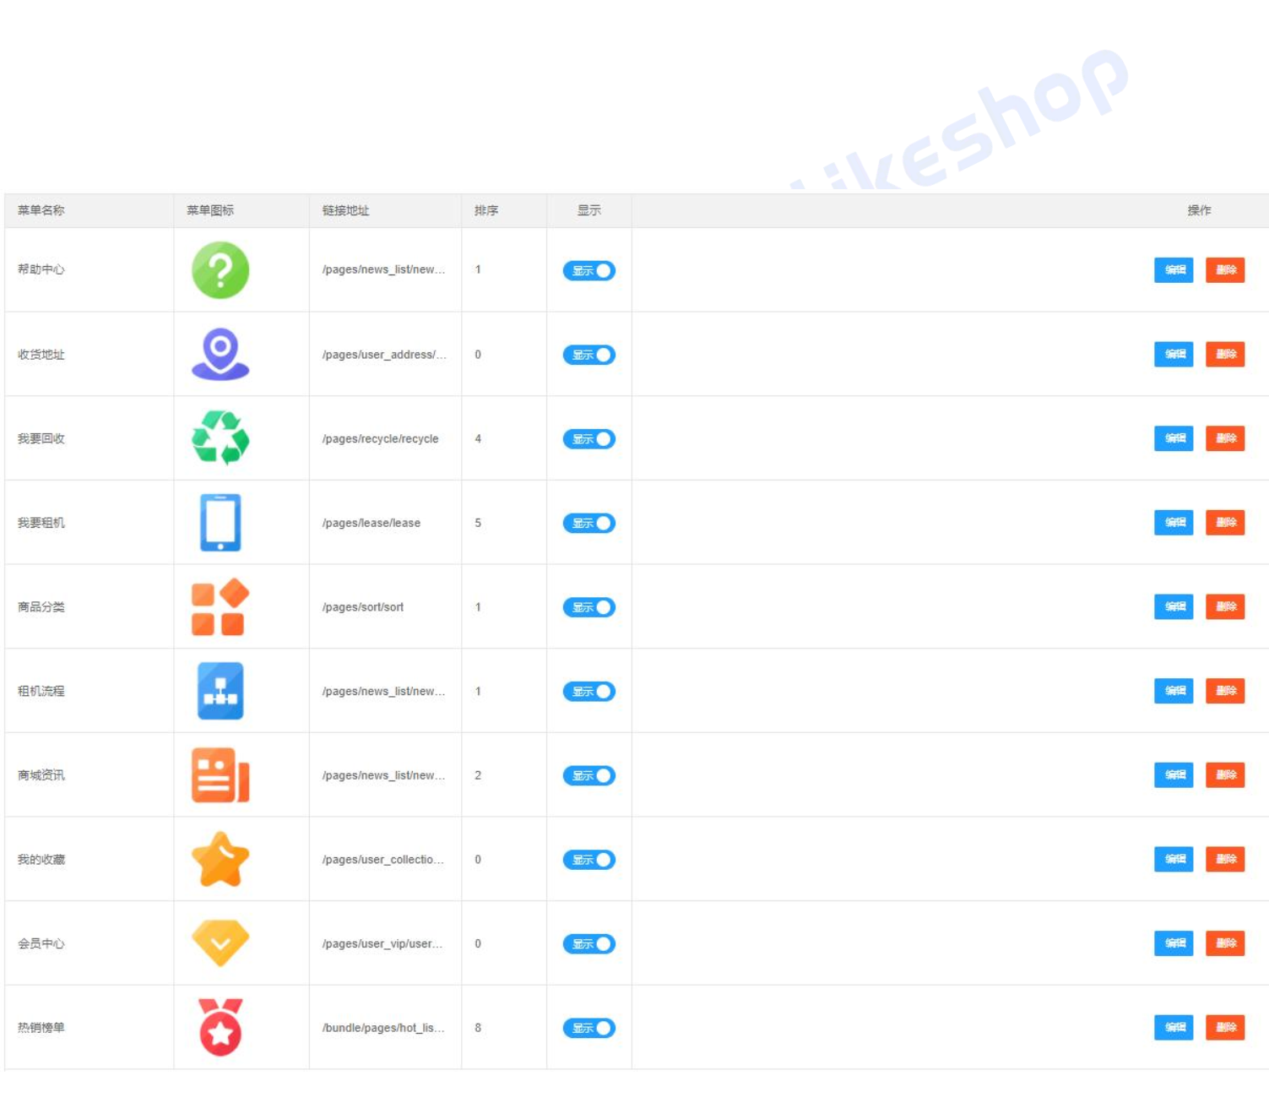
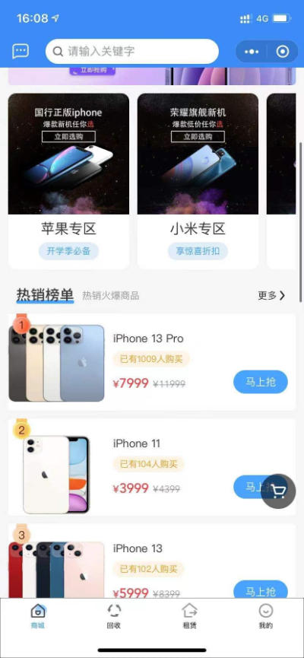
商城装修-首页
设置首页导航栏图标，支持选择系统模块、填写自定义链接
首页导航
商城首页
— — wcqh.cn — —

Slide 17
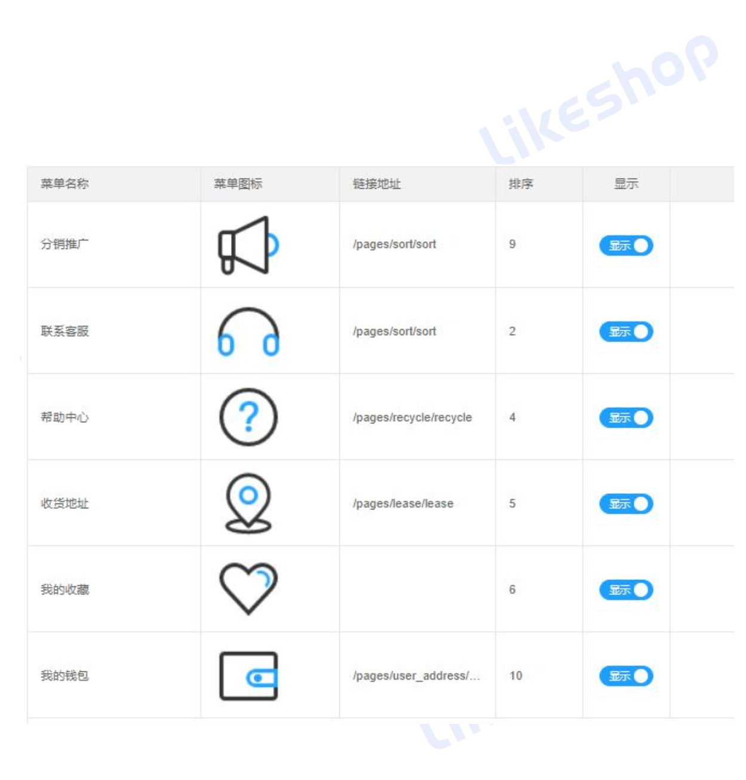
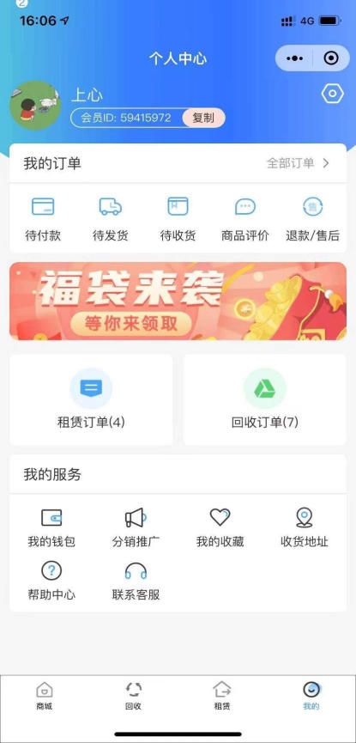
商城装修-个人中心
设置个人中心功能图标，支持选择系统模块、填写自定义链接
个人中心
首页导航
— — wcqh.cn — —

Slide 18
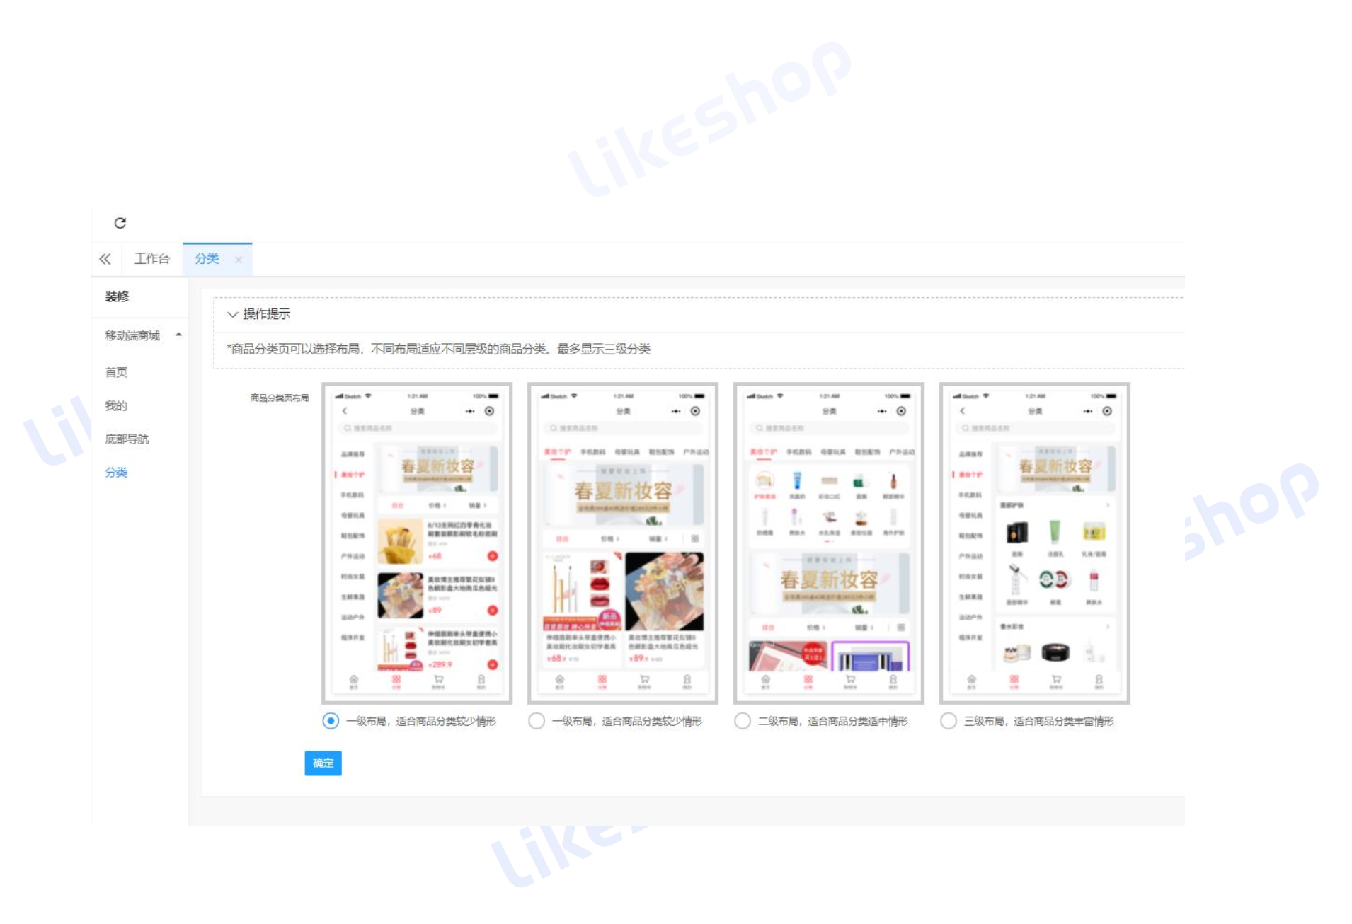
商城装修-分类页面
商品分类页可以选择布局，不同布局适应不同层级的商品分类。最多显示三级分类
— — wcqh.cn — —
分类布局调整

Slide 19
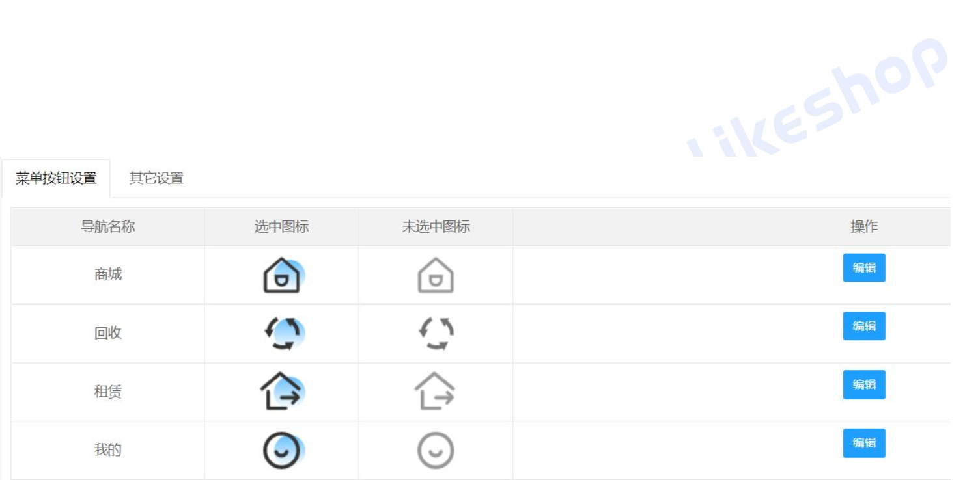
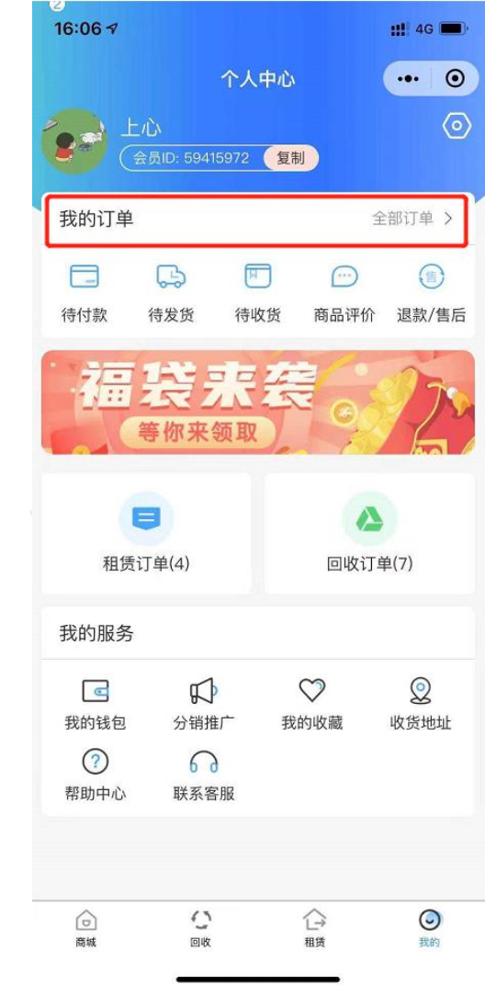
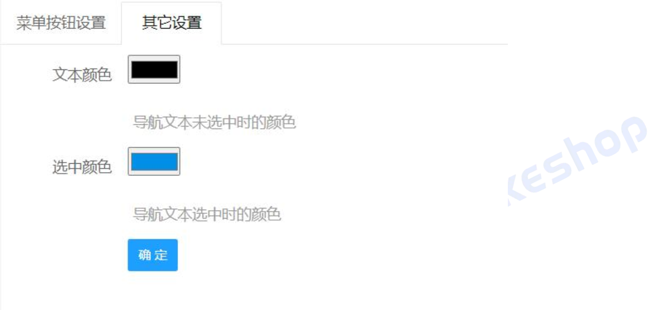
商城装修-底部导航
设置移动端商城底部导航图标和名称
— — wcqh.cn — —

Slide 20
05
营销功能
足迹气泡、专区活动等营销功能
— — wcqh.cn — —

Slide 21
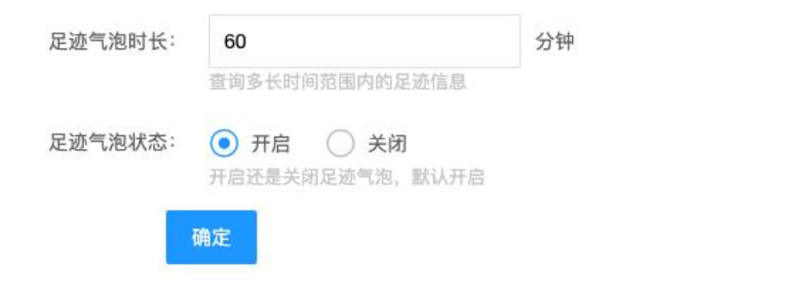
营销功能-足迹气泡
设置商城首页，商品详情页显示足迹气泡。营造活动氛围，增强气氛。
— — wcqh.cn — —

Slide 22
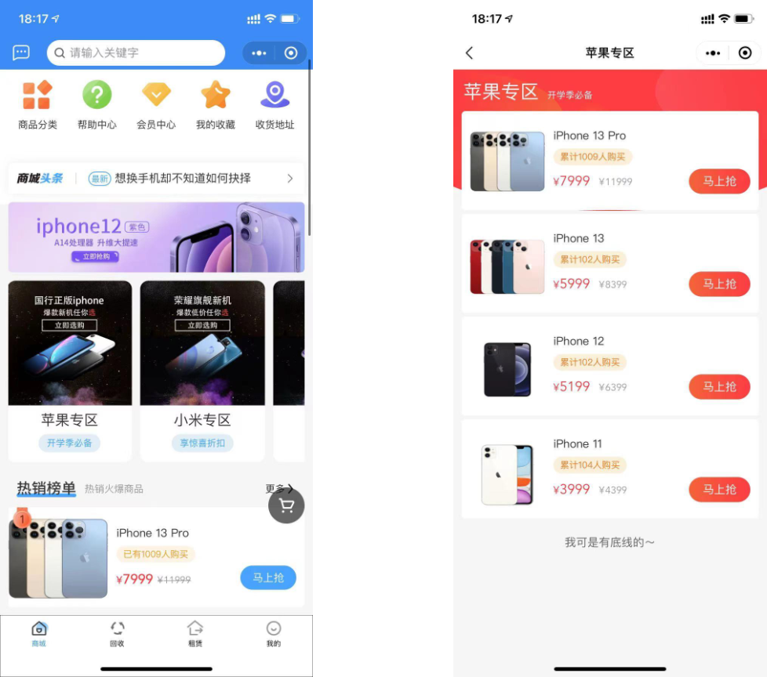
营销功能-专区活动
专区活动能很方便的聚合需要促销的商品，形成各类专题页
新增专区活动
— — wcqh.cn — —

Slide 23
06
分销应用
分销推广返佣一应俱全，下级消费赚佣金，推 广新利器
— — wcqh.cn — —

Slide 24
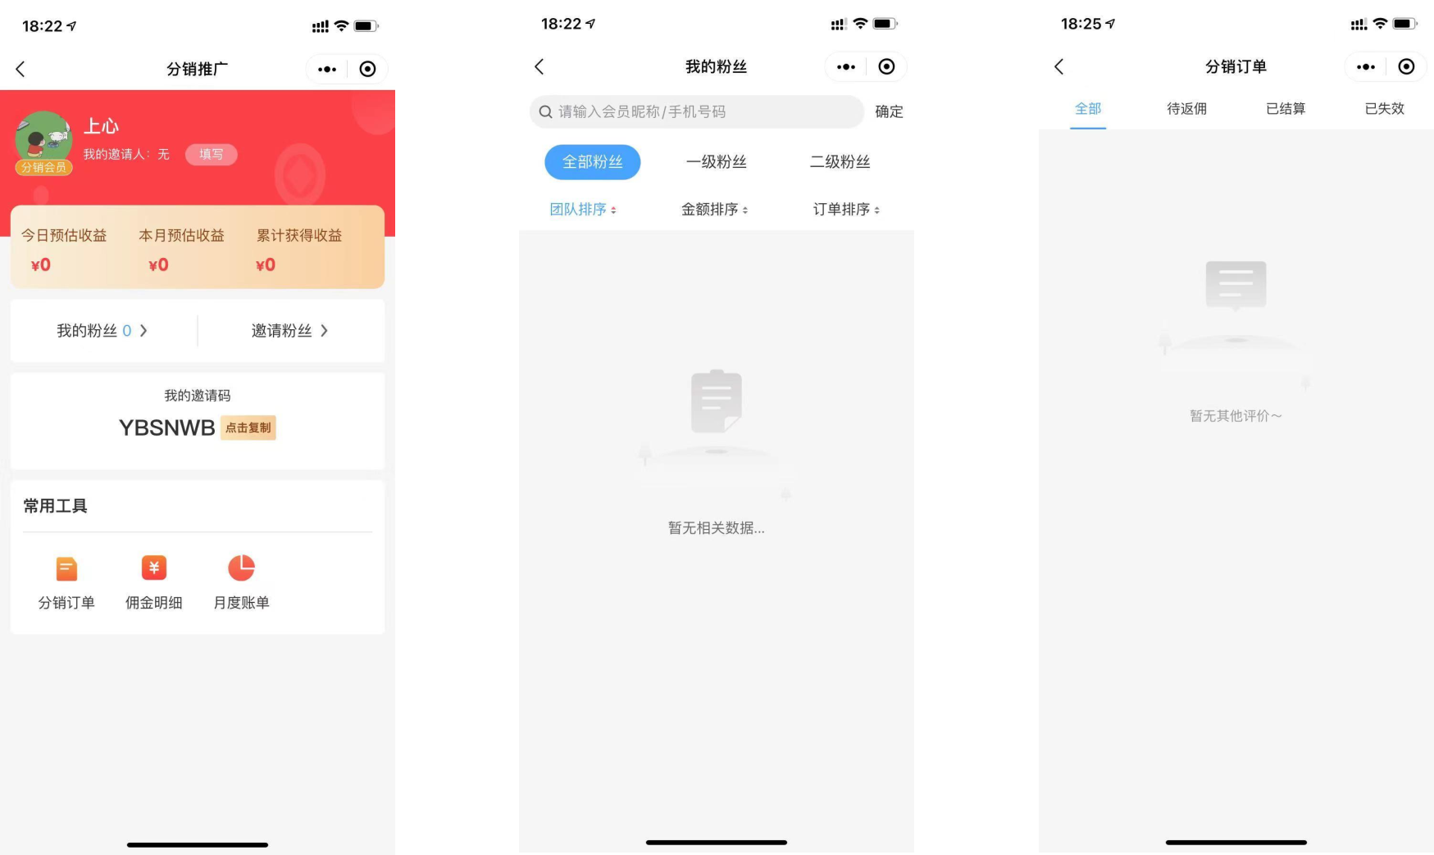
分销应用-分销推广
微信社交分销裂变，一键分享，快速发展商城下线粉丝，粉丝下单，上级躺赚
全员分销
所有用户都将开通分销会员 资格
申请分销
用户要提交申请，后台同意 之后才可成为分销商
指定分销
用户无需申请，管理员在后 台给指定用户添加分销商
分销推广
我的粉丝
分销订单
— — wcqh.cn — —

Slide 25
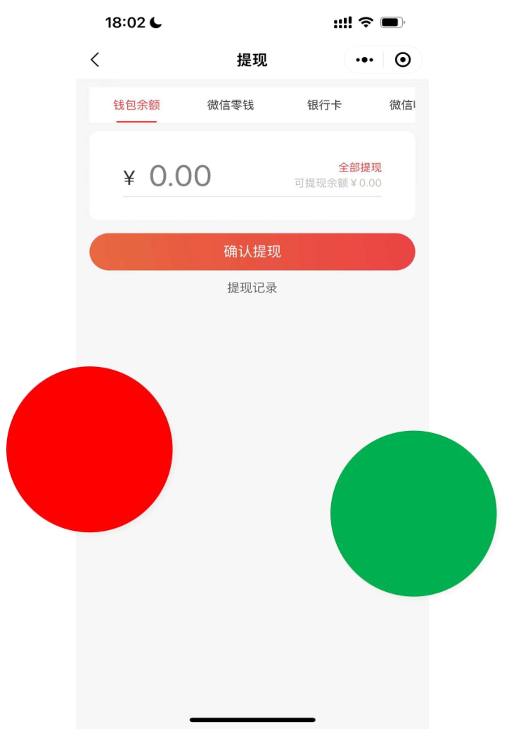
分销应用-佣金提现
提现方式多样化，提交申请，后台审核通过即可到账
微信 零钱
支付宝 二维码
银行卡
微信 二维码
— — wcqh.cn — —

Slide 26
07
会员等级
根据成长值来升级等级，不同的会员等级享受 的会员折扣不同，等级越高折扣越优惠越大
— — wcqh.cn — —

Slide 27
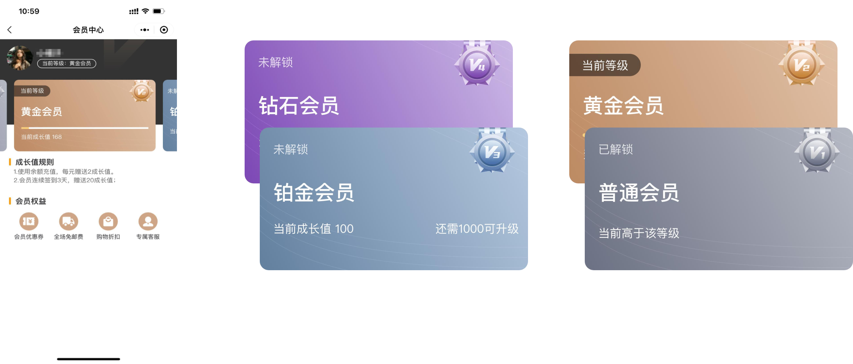
会员等级
根据成长值来升级等级，不同的会员等级享受的会员折扣不同，等级越高折扣越优惠越大
— — wcqh.cn — —

Slide 28
08
会员充值
沉淀客户资金，长期锁定忠实用户提升客单价
— — wcqh.cn — —

Slide 29
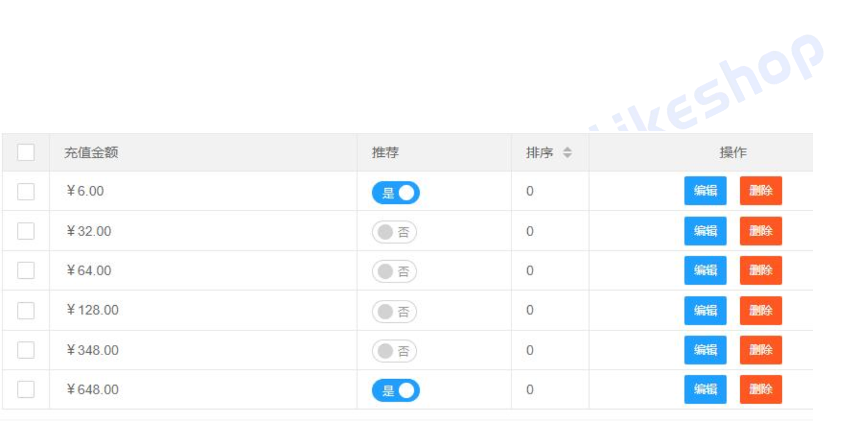
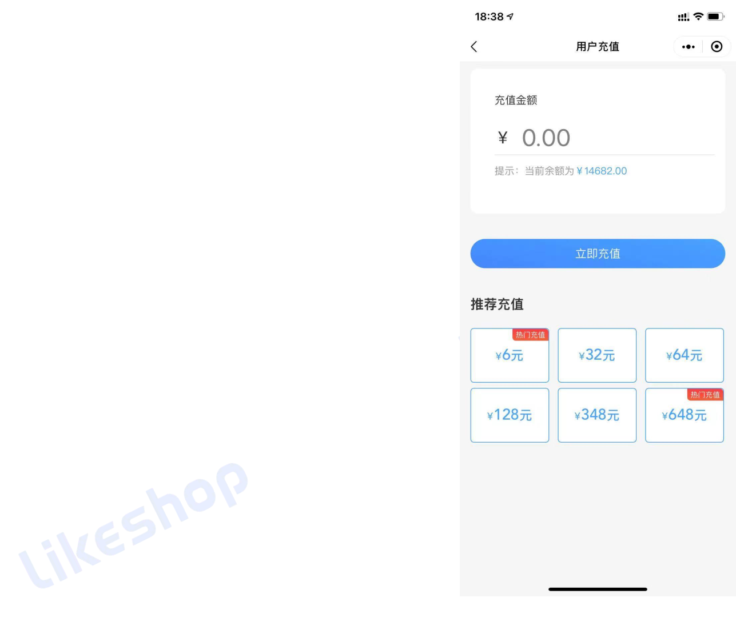
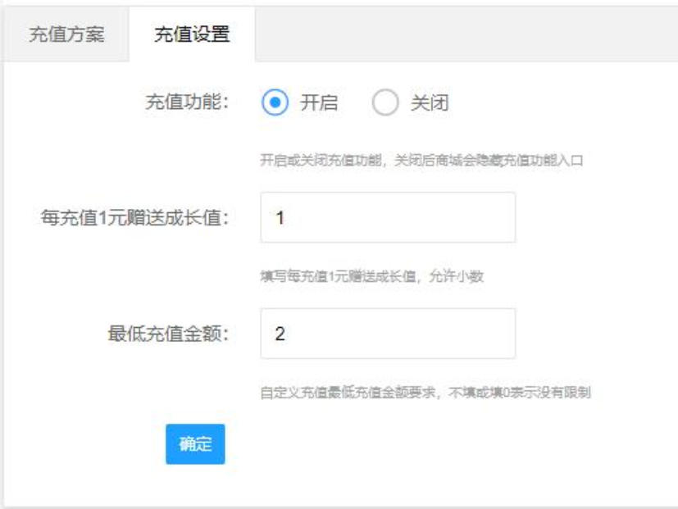
会员充值
沉淀客户资金，长期锁定忠实用户提升客单价
— — wcqh.cn — —

Slide 30
09
小票打印
接入易联云等第三方硬件设备，实现自 动打印订单小票
— — wcqh.cn — —

Slide 31
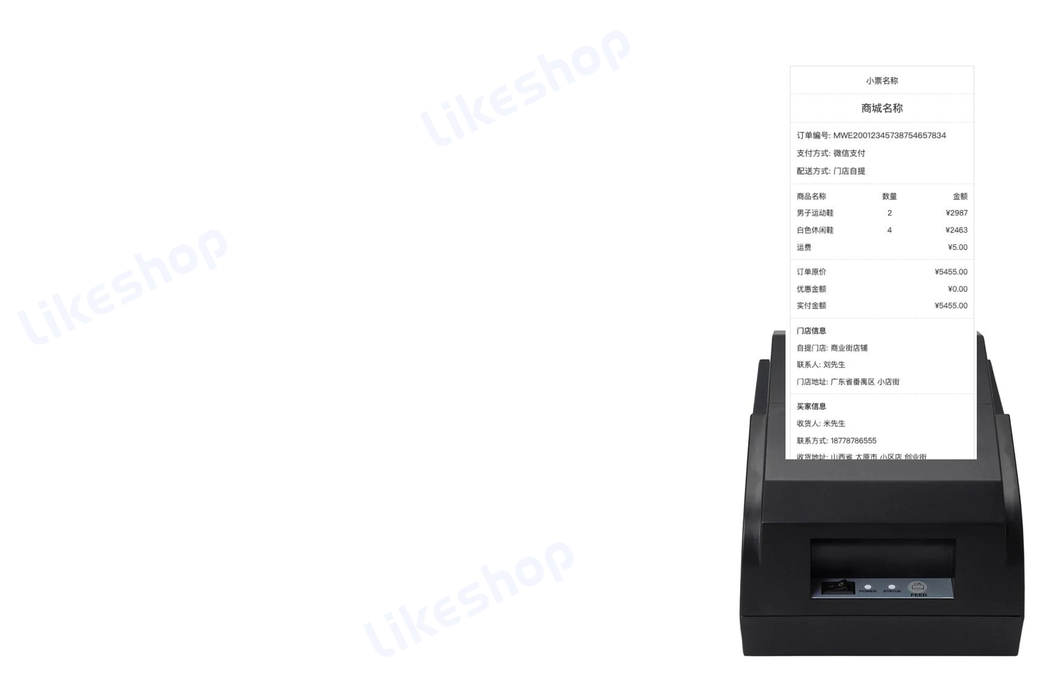
小票打印
接入易联云等第三方硬件设备，实现自动打印订单小票，方便门店管理订单
小票打印
— — wcqh.cn — —

Slide 32
10
商城资讯
通过商城头条宣传，让每一次活动宣传 都面面俱到
— — wcqh.cn — —

Slide 33
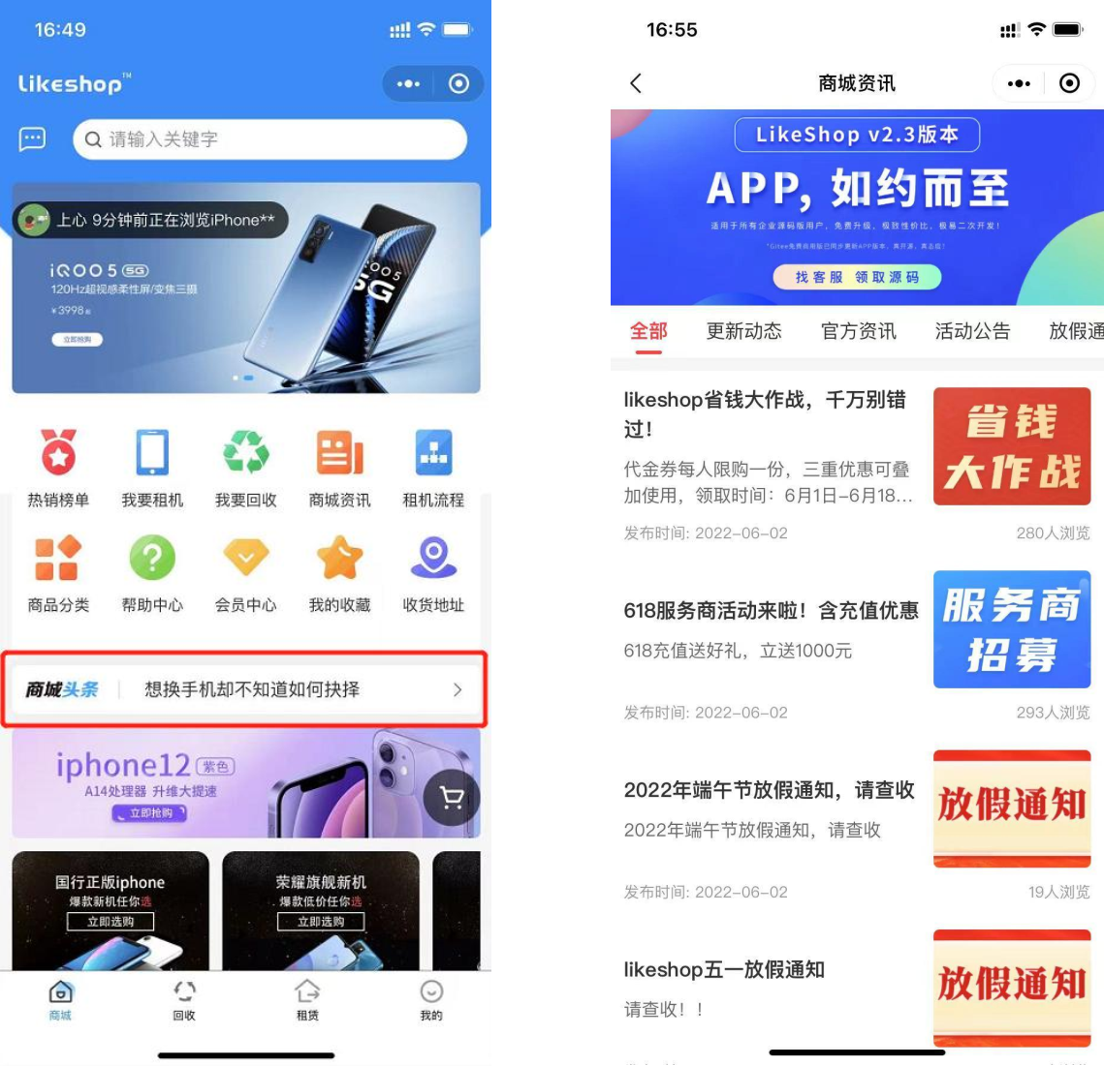
商城资讯
平台发布文章，可在商城新闻资讯栏目查看，设置文章为商城公告后，文章标题会在商城首页的新闻公告轮播显示
— — wcqh.cn — —

Slide 34
11
消息通知
全方位多渠道消息提醒，只为及时触达 用户
— — wcqh.cn — —

Slide 35
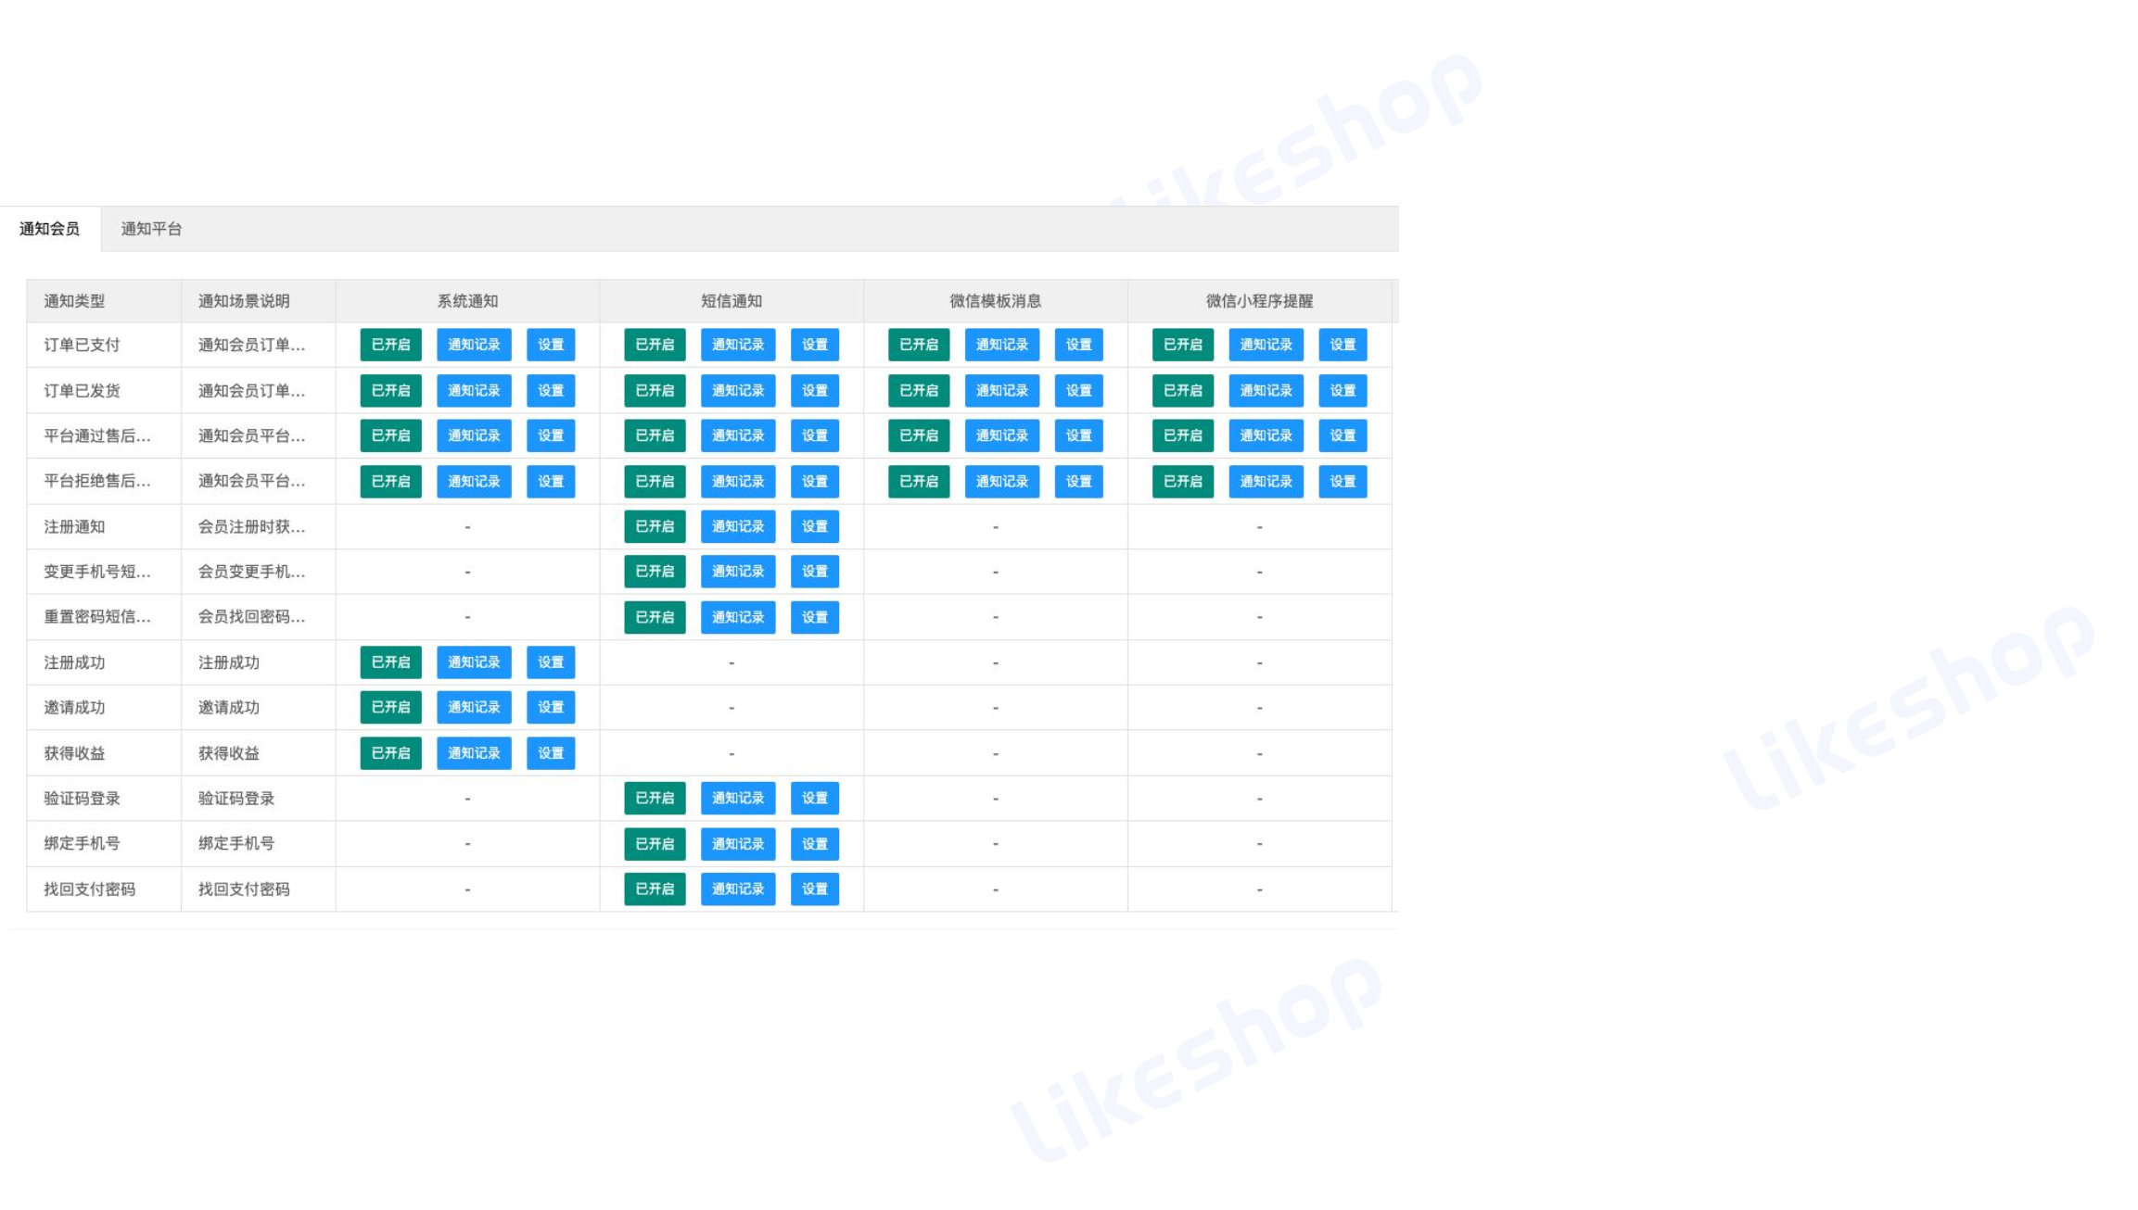
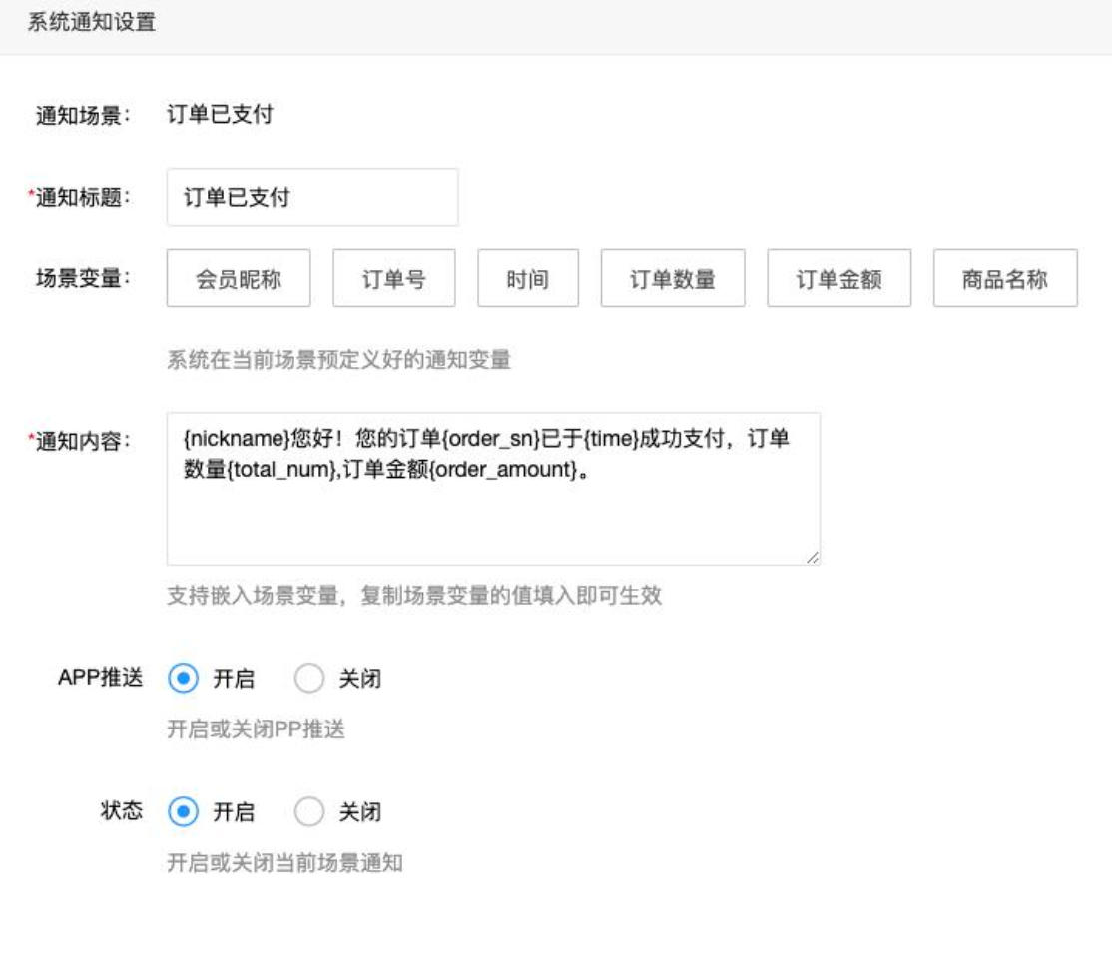
消息通知-通知设置01
配置在各个场景下的通知发送方式和内容模板
— — wcqh.cn — —

Slide 36
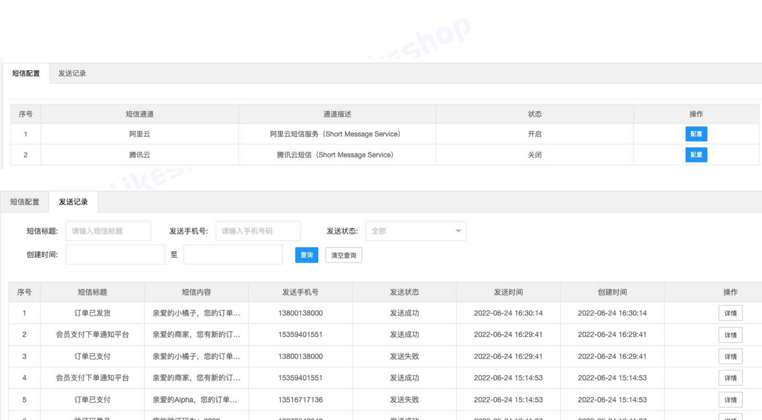
消息通知-短信配置02
支持腾讯云、阿里云短信通道配置
— — wcqh.cn — —

Slide 37
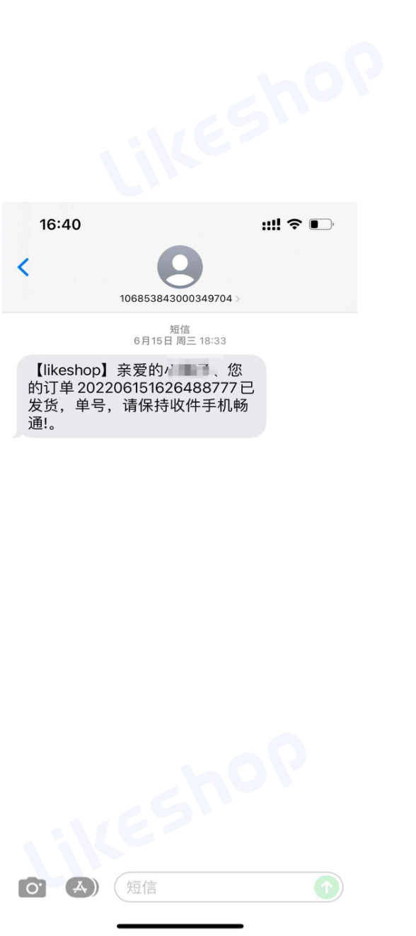
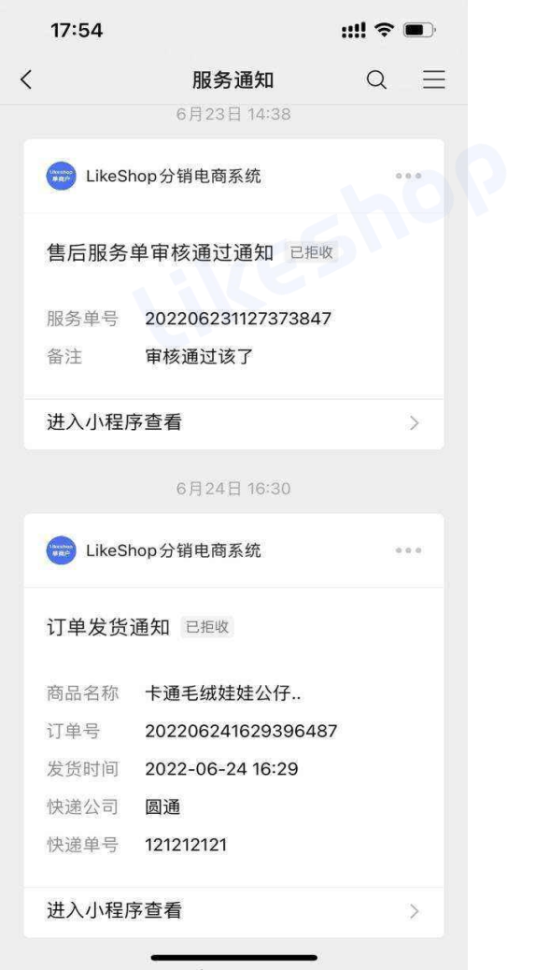
消息通知-短信配置03
支持系统通知、短信通知、微信模版消息、微信小程序提醒
系统通知
短信通知
微信模版消息
微信小程序提醒
— — wcqh.cn — —

Slide 38
12
其他设置
支付配置、存储设置、交易设置等功能 设置
— — wcqh.cn — —

Slide 39
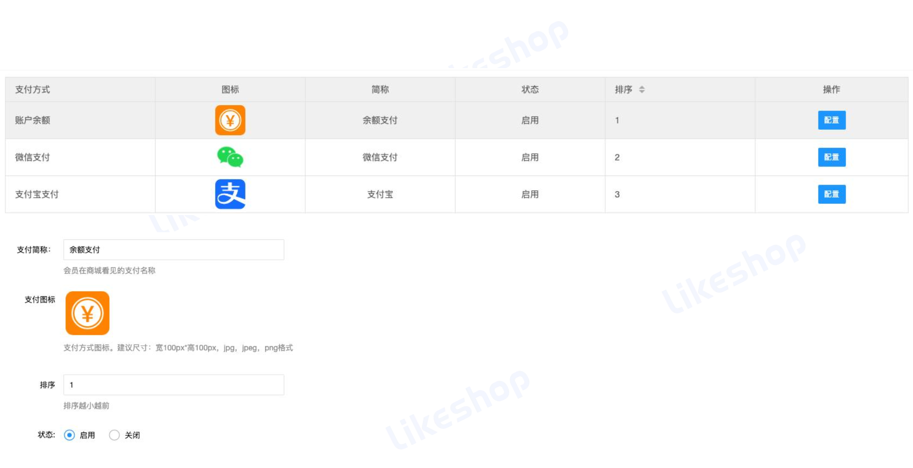
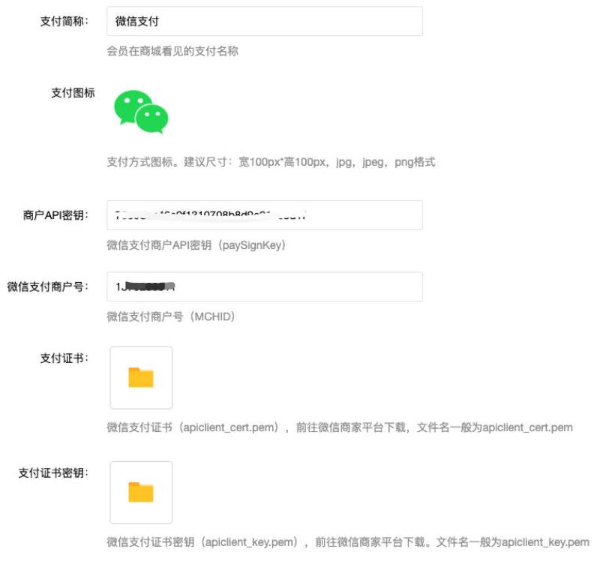
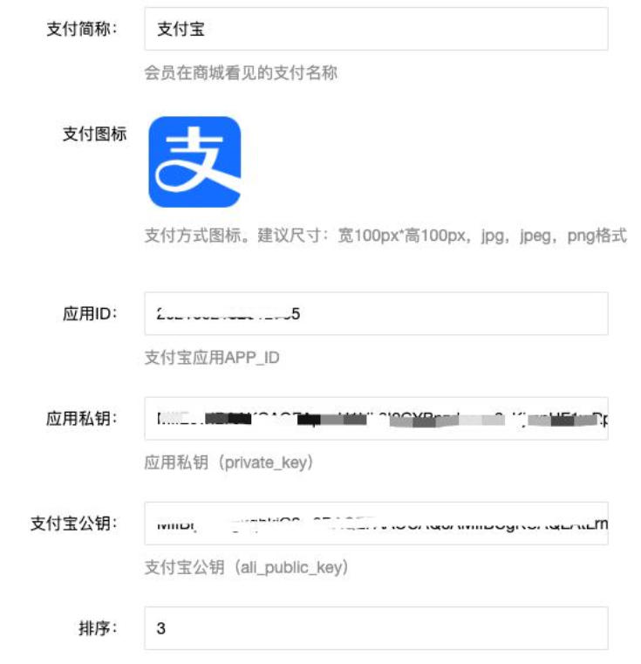
其他设置-支付配置
支付方式后台自定义配置
— — wcqh.cn — —

Slide 40
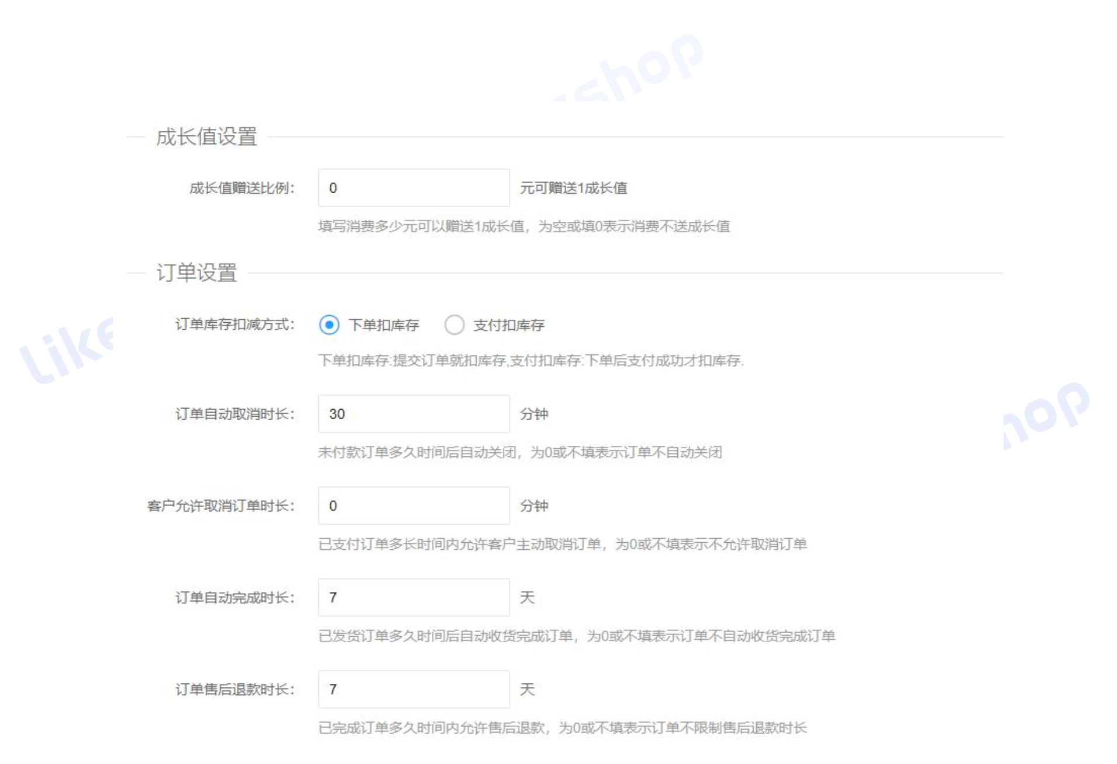
其他设置-交易设置
设置订单自动取消、完成时间，订单售后退款时长。具体看各配置描述信息
— — wcqh.cn — —

Slide 41
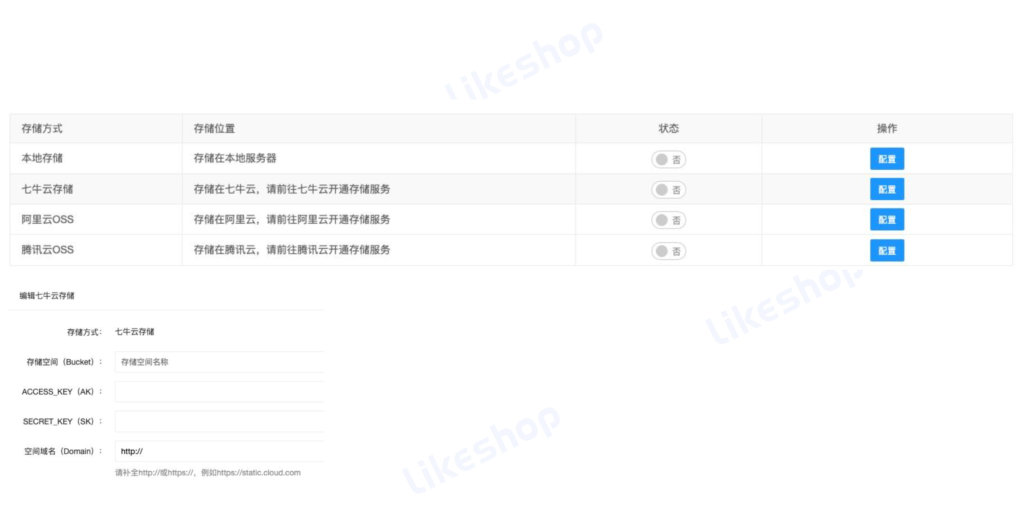
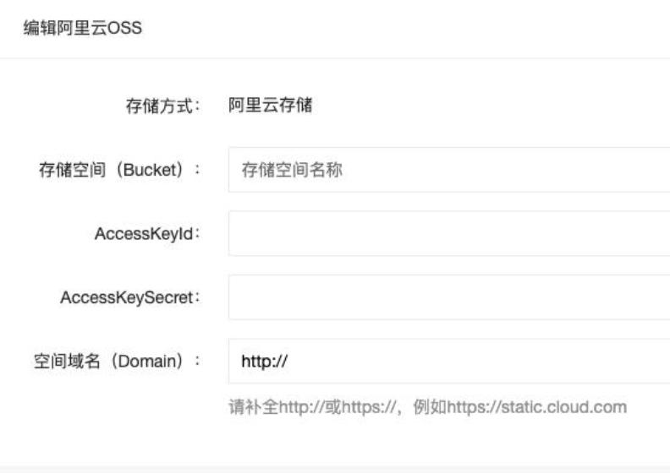
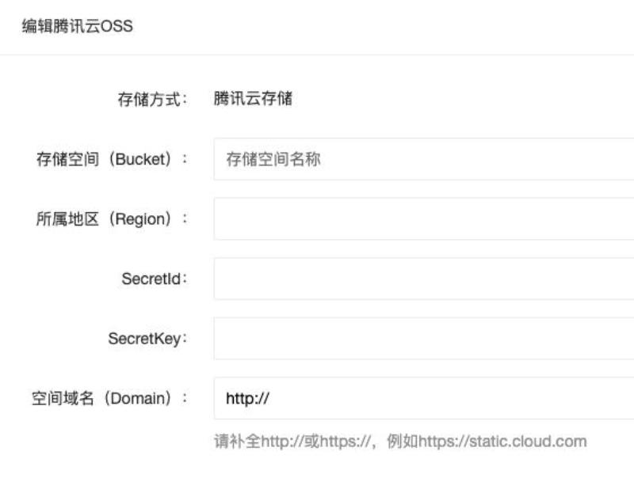
其他设置-存储配置
给商品添加虚拟评价，提高用户购买需求
— — wcqh.cn — —

Slide 42
以创新推动经济全球化
释放数字经济动能，推动企业数字化转型
— — wcqh.cn — —

